Slide 1



Une fragmentation / perte sévère des fibres élastiques est corrélée avec le diagnostic de maladie de Marfan chez les patients présentant un anévrisme de l’aorte ascendante
Nour Bakour (1), Yihua Liu (2), Adriano Burcheri-Curatolo (1), Mohamed-Yassine Benzha (2), Juan-Pablo Maureira (2), Jean-Pierre Villemot (2), Guillaume Gauchotte (1,3).
(1) Service d’Anatomie et Cytologie Pathologiques, Département de Biopathologie CHRU – ICL, Vandoeuvre les Nancy, France
(2) Département de Chirurgie Cardiovasculaire, CHRU de Nancy, Vandoeuvre les Nancy, France
(3) INSERM U1256 NGERE, Université de Lorraine, Vandœuvre-lès-Nancy, France

Slide 2


Slide 3
Table des matières
01.
Introduction
03.
Résultats
02.
Matériel et méthodes
04.
Conclusion
Généralités et objectifs

Slide 4
01.
Introduction
Généralités et objectifs

Slide 5
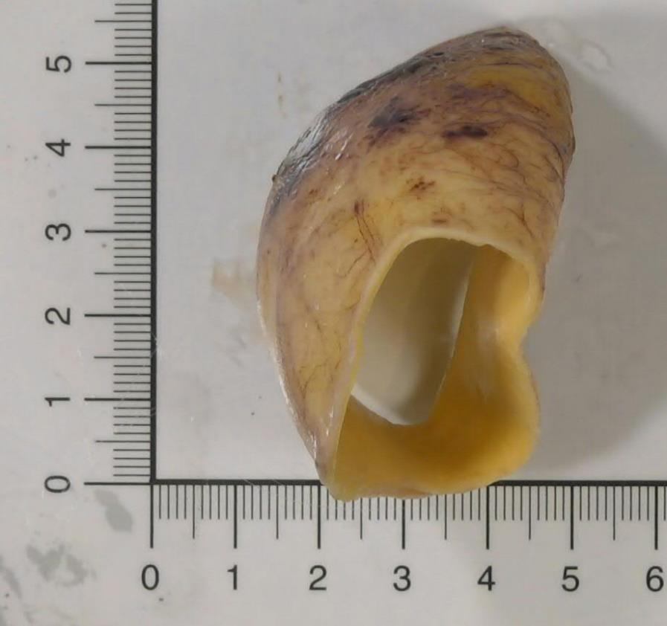
Généralités
Anévrisme de l’aorte ascendante = dilatation de l’artère > 50 % de la normale
Complications = dissection ou rupture
Etiologies : athérome, HTA, dystrophie (lié à l’âge), génétique (Marfan), malformation (bicuspidie)

Slide 6
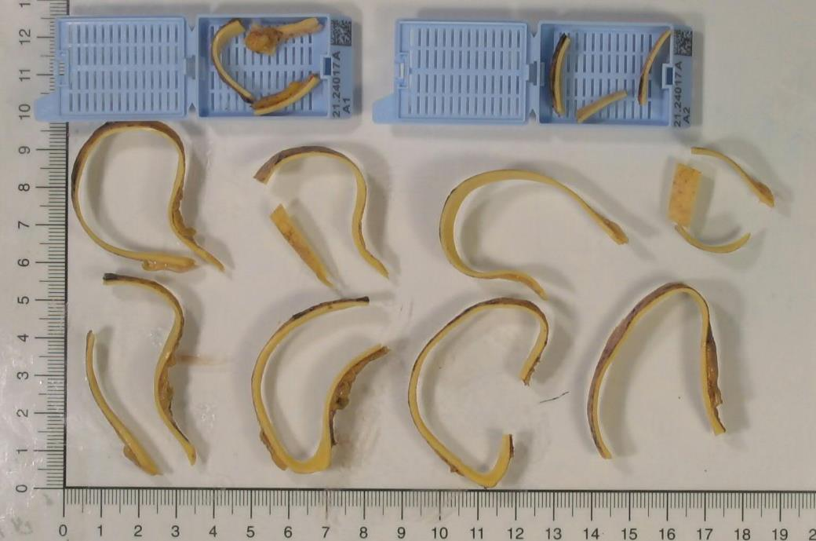
Histopathologie
En 2016, la conférence de consensus de la SCP/AECP a défini les lésions histopathologiques de la paroi aortique :
  Accumulation de substance mucoïde dans la matrice extracellulaire (MEMA-I et -T)
  Perte ou fragmentation des fibres élastiques
  Perte des noyaux des cellules musculaires lisses
  Tassement laminaire de la média (laminar medial collapse)
  Amincissement des fibres élastiques
  Désorganisation des fibres élastiques
  Désorganisation des cellules musculaires lisses
  Fibrose de la média
Halushka MK, Angelini A, Bartoloni G, Basso C, Batoroeva L, Bruneval P, and al. Consensus statement on surgical pathology of the aorta from the Society for Cardiovascular Pathology and the Association For European Cardiovascular Pathology: II. Noninflammatory degenerative diseases - nomenclature and diagnostic criteria. Cardiovasc Pathol Off J Soc Cardiovasc Pathol. juin 2016;25(3):247‑57.

Slide 7
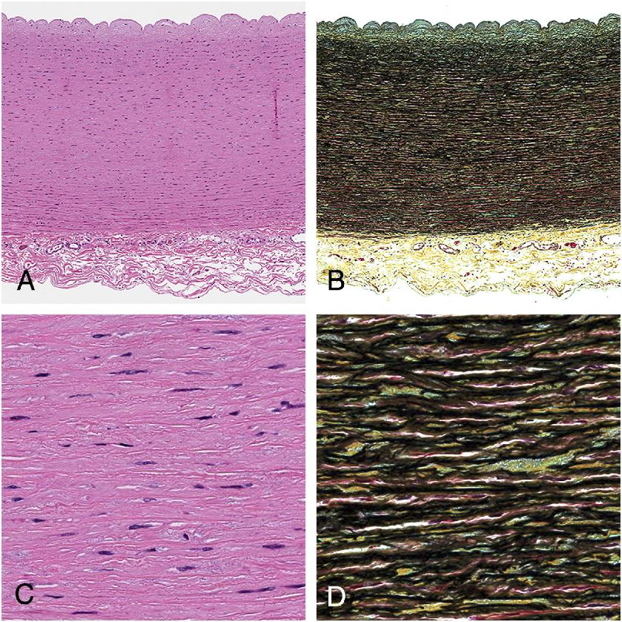
Figure 1. Paroi aortique normale (H&E et pentachrome de Movat)
Halushka MK, Angelini A, Bartoloni G, Basso C, Batoroeva L, Bruneval P, and al. Consensus statement on surgical pathology of the aorta from the Society for Cardiovascular Pathology and the Association For European Cardiovascular Pathology: II. Noninflammatory degenerative diseases - nomenclature and diagnostic criteria. Cardiovasc Pathol Off J Soc Cardiovasc Pathol. juin 2016;25(3):247‑57.

Slide 8
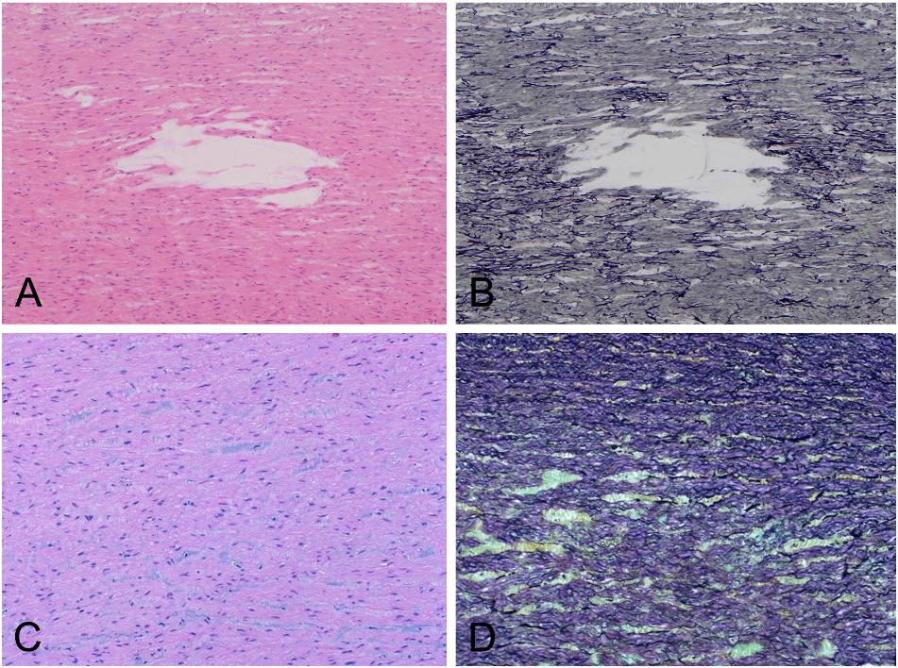
Figure 2. A et B MEMA-T, C et D : MEMA-I
Halushka MK, Angelini A, Bartoloni G, Basso C, Batoroeva L, Bruneval P, and al. Consensus statement on surgical pathology of the aorta from the Society for Cardiovascular Pathology and the Association For European Cardiovascular Pathology: II. Noninflammatory degenerative diseases - nomenclature and diagnostic criteria. Cardiovasc Pathol Off J Soc Cardiovasc Pathol. juin 2016;25(3):247‑57.

Slide 9
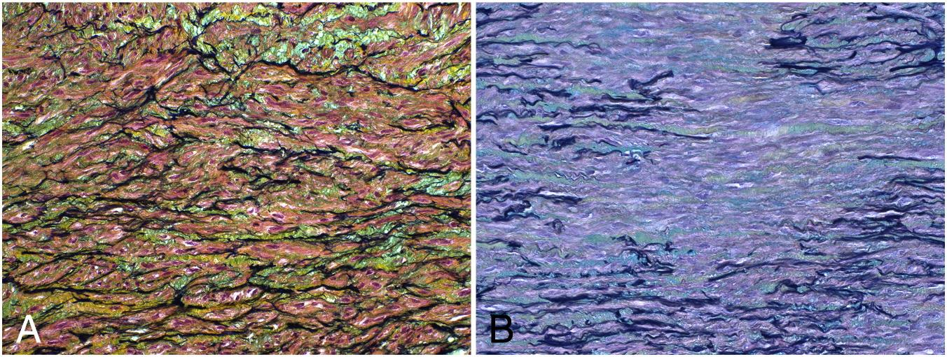
Figure 3. Fragmentation/Perte des fibres élastiques, A : Fragmentation des fibres, B : Perte des fibres
Halushka MK, Angelini A, Bartoloni G, Basso C, Batoroeva L, Bruneval P, and al. Consensus statement on surgical pathology of the aorta from the Society for Cardiovascular Pathology and the Association For European Cardiovascular Pathology: II. Noninflammatory degenerative diseases - nomenclature and diagnostic criteria. Cardiovasc Pathol Off J Soc Cardiovasc Pathol. juin 2016;25(3):247‑57.

Slide 10
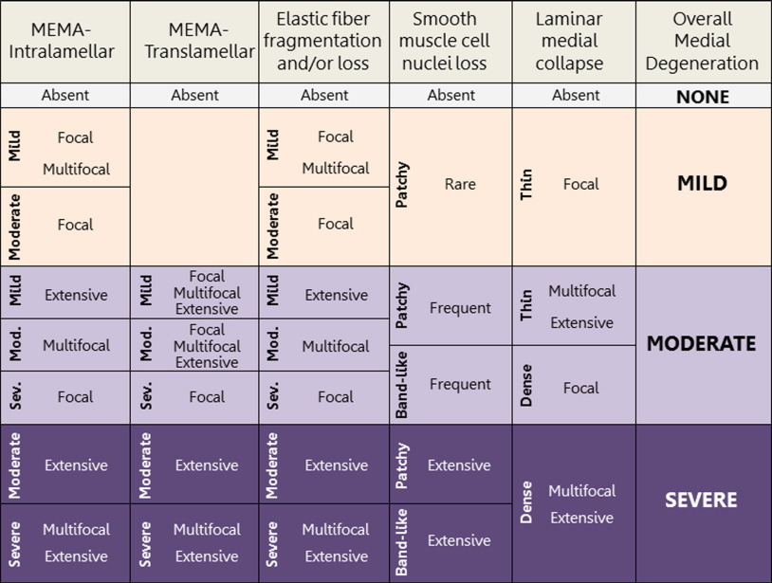
Figure 4. Dégénéréscence globale de la média en fonction des principaux critères histologiques
Halushka MK, Angelini A, Bartoloni G, Basso C, Batoroeva L, Bruneval P, and al. Consensus statement on surgical pathology of the aorta from the Society for Cardiovascular Pathology and the Association For European Cardiovascular Pathology: II. Noninflammatory degenerative diseases - nomenclature and diagnostic criteria. Cardiovasc Pathol Off J Soc Cardiovasc Pathol. juin 2016;25(3):247‑57.

Slide 11
Données de la littérature
Halushka et al.
La dégénérescence de la média est plus précoce en présence d’un syndrome génétique
Rechercher la présence d’un syndrome génétique chez les patients de moins de 40 ans avec dégénérescence au moins légère de la média
Waters et al.
Dégénérescence globale de la média plus sévère chez les patients présentant un syndrome de Marfan, avec une spécificité plus importante des lésions de MEMA-T

Slide 12
Objectifs
Principal
Secondaires
Rechercher une corrélation entre les critères histologiques de dégénérescence de la média et le contexte clinique, en particulier le syndrome de Marfan
Evaluer l’impact pronostique des lésions histologiques de l’aorte ascendante
Corréler les lésions histologiques avec les données radiologiques

Slide 13
02.
Matériel et méthodes

Slide 14
Matériel et méthodes
85 patients opérés au CHRU de Nancy, entre avril 2005 et juillet 2013, pour un anévrisme de l’aorte ascendante et inclus dans deux cohortes :
  CAVIAAR : Remplacement de l’aorte ascendante et des trois sinus de Valsalva
  NCSR : Remplacement de l’aorte ascendante et du sinus non-coronaire
Echantillons non disponibles pour 5 patients → Analyse histologique de 80 segments aortiques dilatés
Diamètre de l’aorte ascendante ou de la racine aortique ≥ 42 mm
Analyse de lames avec colorations HES, Weigert et Bleu Alcian

Slide 15
Matériel et méthodes
Evaluation à l’aveugle des données cliniques de tous les critères décrits par la SCP/AECP :
  Sévérité : légère (≤ 3 UL), modérée (4 à 10 UL), sévère (> 10 UL)
  Distribution : focale (≤ 10 %), multifocale (10 à 30 %), extensive (> 30 %)
D’abord indépendamment puis score global (sévérité x distribution)
Evaluation également de l’athérosclérose et de l’infiltrat inflammatoire au sein des trois tuniques de l’aorte
Relecture de 20 cas par un second observateur des critères principaux (MEMA-I, MEMA-T et fragmentation/perte des fibres élastiques) pour évaluation de la reproductibilité

Slide 16
03.
Résultats

Slide 17
Caractéristiques des patients et données cliniques.
 |  | N | % | Median [IQR]
Gender | Male | 62 | 72.9
 | Female | 23 | 27.1
Age (years) |  |  |  | 59.03 [48.60-65.64]
Weight (Kg) |  |  |  | 81.50 [75.75-90.25]
Height (cm) |  |  |  | 177.00 [168.75-180.00]
Pre-operative sinus diameter (mm) |  |  |  | 50.00 [46.00-54.00]
BMI (Kg/m²) |  |  |  | 26.41 [24.33-30.50]
Pathology | Marfan | 8 | 9.4
 | Familial aneurysm | 1 | 1.2
 | Dystrophic | 76 | 89.4
Bicuspidia |  | 19 | 22.4
Hypertension |  | 48 | 56.5
Diabetes |  | 4 | 4.7
Dyslipidemia |  | 25 | 29.4
Group | CAVIAAR | 56 | 65.9
 | NCSR | 29 | 34.1

Slide 18
Corrélation avec le contexte clinique
Les patients présentant un syndrome de Marfan avaient :
  Une fragmentation/perte des fibres élastiques plus sévère (p = 0,018 )
  Une désorganisation plus importante des cellules musculaires lisses (p = 0,009)
  Une accumulation translamellaire de substance mucoïde dans la matrice extracellulaire (MEMA-T) plus importante chez les patients de moins de 60 ans (p = 0,015)
Les patients présentant une bicuspidie aortique avaient :
  Une dégénérescence globale de la média moins sévère (p = 0,013)
  Une fragmentation/perte des fibres élastiques tendant à être moins sévère (p = 0,064)

Slide 19
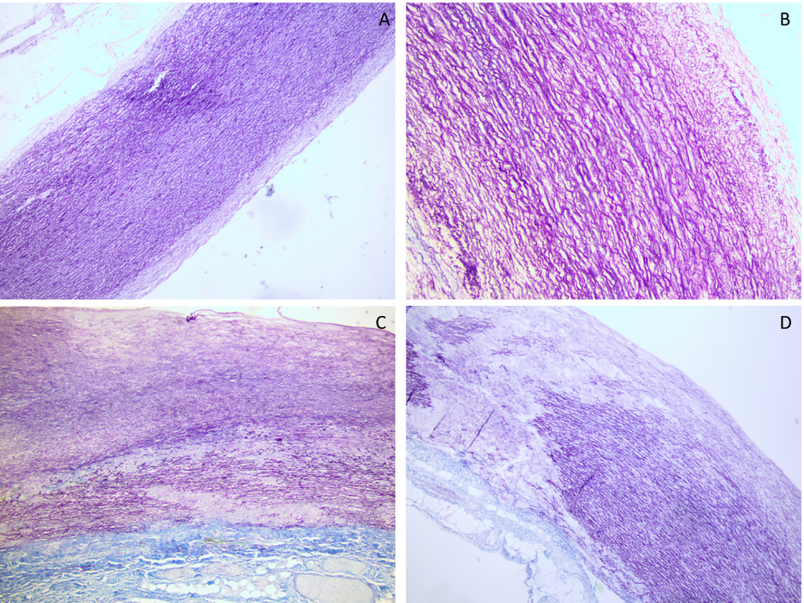
Fragmentation/perte sévère des fibres élastiques (image D) chez 88 % des patients présentant un syndrome de Marfan, contre 38 % chez les autres patients.
Fragmentation/perte des fibres élastiques à la coloration de Weigert. A : Absent. B : Léger. C : Modérée (notez la présence d’une importante athérosclérose). D : Sévère.

Slide 20
 | Fragmentation/perte sévère des fibres élastiques | Fragmentation/perte au maximum modérée des fibres élastiques
Marfan | 7 | 1 | 8
Non Marfan | 27 | 44 | 71
 | 34 | 45
Sensibilité = 88 %
Spécificité = 62 %
VPP = 21 %
VPN = 98 %
Performance diagnostique du critère de fragmentation/perte des fibres élastiques.
L’utilisation du score global (sévérité x distribution) ou du critère de dégénérescence globale de la média n’ont pas permis d’obtenir de meilleures performances diagnostiques.
 | Fragmentation/ perte sévère des fibres élastiques | Fragmentation/ perte au maximum modérée des fibres élastiques
Marfan | 7 | 1 | 8
Non Marfan | 12 | 24 | 36
 | 19 | 25
Avant 60 ans :
Sensibilité = 88 %
Spécificité = 67 %
VPP = 37 %
VPN = 96 %
Performance diagnostique du critère de fragmentation/perte des fibres élastiques chez les patients de moins de 60 ans.

Slide 21
Corrélation avec les données radiologiques
Le MEMA-I en terme de sévérité et distribution est associé à l’augmentation du diamètre de l’aorte ascendante pré-opératoire (p = 0,008 et p = 0,018 )
La fragmentation / perte des fibres élastiques en terme de sévérité et distribution est associée à :
  L’augmentation du diamètre de l’aorte ascendante pré-opératoire (p = 0,002 et p = 0,001)
  L’augmentation du diamètre du sinus aortique pré-opératoire, uniquement pour la sévérité (p = 0,026)
La dégénérescence globale de la média est associée à :
  L’augmentation du diamètre de l’aorte ascendante pré-opératoire (p = 0,017)
  L’augmentation du diamètre du sinus aortique pré-opératoire (p = 0,045)

Slide 22
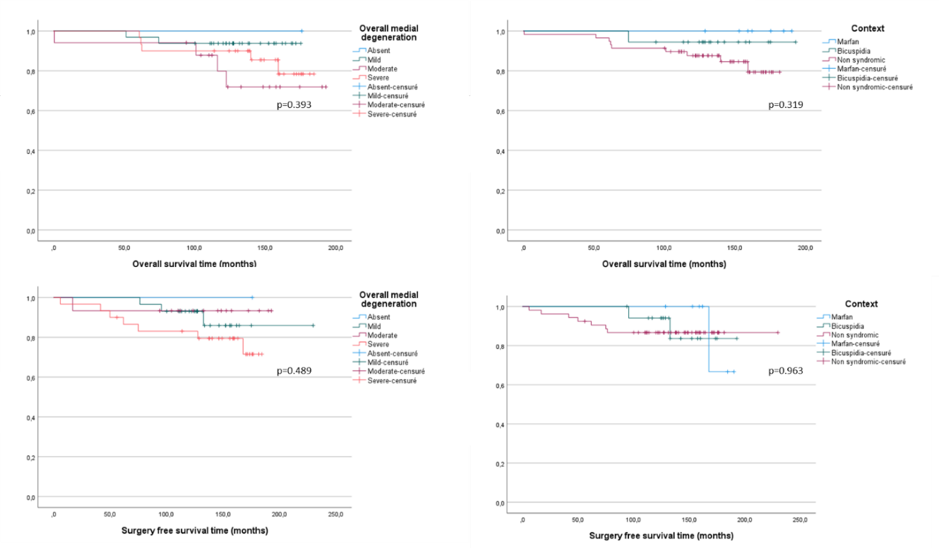
Survie globale et survie sans chirurgie en fonction du contexte clinique et en fonction de la dégénérescence globale de la média

Slide 23
Reproductilibité
Reproductibilité inter-observateur :
  Faible, concernant la sévérité et la distribution du MEMA-I, ainsi que la distribution du MEMA-T (kappa < 0,200)
  Moyenne, concernant la sévérité du MEMA-T (0,205) et la distribution de la fragmentation/perte des fibres élastiques (0,354)
  Bonne, concernant la sévérité de la fragmentation/perte des fibres élastiques (0,696)

Slide 24
04.
Discussion
Conclusion et perspectives

Slide 25
Lésions histologiques dans le syndrome de Marfan
Pas de lésion histologique vraiment spécifique du syndrome de Marfan
Certains auteurs décrivent une dégénérescence globale de la média plus sévère chez les patients présentant un syndrome de Marfan, avec une spécificité plus importante du MEMA-T
Dans notre étude, la fragmentation/perte des fibres élastiques était la plus spécifique du syndrome de Marfan : recommandation de rechercher de façon systématique un syndrome de Marfan chez les patients de moins de 60 ans ayant une fragmentation/perte sévère des fibres élastiques (Se = 88 %, Sp = 65 %) ; à confirmer dans d’autres cohortes
Manque de reproductibilité des autres critères

Slide 26
Bicuspidie aortique
La dégénérescence de la média est moins souvent retrouvée chez les patients présentant une bicuspidie aortique
Ces résultats sont en accord avec les études les plus récentes
D’autres mécanismes seraient donc impliqués dans la survenue d’anévrismes chez ces patients
« Théorie hémodynamique » vs « Théorie génétique »

Slide 27
Conclusion
Intérêt de décrire de façon précise les lésions histologiques, avec cependant manque de reproductibilité de certains paramètres
Bonne corrélation avec certains contextes cliniques et avec les données radiologiques
Fragmentation/perte des fibres élastiques significativement plus fréquente chez les patients présentant un syndrome de Marfan
Critère reproductible et sensible
-> Recommandation (sous réserve effectifs faibles ) : rechercher systématiquement un syndrome de Marfan chez les patients de moins de 60 ans ayant une fragmentation/perte sévère des fibres élastiques, quelle que soit l’étendue de ces lésions

Slide 28
Bibliographie
Halushka MK, Angelini A, Bartoloni G, Basso C, Batoroeva L, Bruneval P, and al. Consensus statement on surgical pathology of the aorta from the Society for Cardiovascular Pathology and the Association For European Cardiovascular Pathology: II. Noninflammatory degenerative diseases - nomenclature and diagnostic criteria. Cardiovasc Pathol Off J Soc Cardiovasc Pathol. juin 2016;25(3):247‑57.
Clouse WD, Hallett JW, Schaff HV, Gayari MM, Ilstrup DM, Melton LJ. Improved prognosis of thoracic aortic aneurysms: a population-based study. JAMA. 9 déc 1998;280(22):1926‑9.
Albornoz G, Coady MA, Roberts M, Davies RR, Tranquilli M, Rizzo JA, and al. Familial thoracic aortic aneurysms and dissections--incidence, modes of inheritance, and phenotypic patterns. Ann Thorac Surg. oct 2006;82(4):1400‑5.
Grewal N, Gittenberger-de Groot AC. Pathogenesis of aortic wall complications in Marfan syndrome. Cardiovasc Pathol Off J Soc Cardiovasc Pathol. avr 2018;33:62‑9.
Li AE, Kamel I, Rando F, Anderson M, Kumbasar B, Lima JAC, and al. Using MRI to assess aortic wall thickness in the multiethnic study of atherosclerosis: distribution by race, sex, and age. AJR Am J Roentgenol. mars 2004;182(3):593‑7.
Waters KM, Rooper LM, Guajardo A, Halushka MK. Histopathologic differences partially distinguish syndromic aortic diseases. Cardiovasc Pathol Off J Soc Cardiovasc Pathol. oct 2017;30:6‑11.
Yin X, Wanga S, Fellows AL, Barallobre-Barreiro J, Lu R, Davaapil H, and al. Glycoproteomic Analysis of the Aortic Extracellular Matrix in Marfan Patients. Arterioscler Thromb Vasc Biol. sept 2019;39(9):1859‑73.
Yousef S, Matsumoto N, Dabe I, Mori M, Landry AB, Lee S-R, and al. Quantitative not qualitative histology differentiates aneurysmal from nondilated ascending aortas and reveals a net gain of medial components. Sci Rep. 23 juin 2021;11(1):13185.
Cikach FS, Koch CD, Mead TJ, Galatioto J, Willard BB, Emerton KB, and al. Massive aggrecan and versican accumulation in thoracic aortic aneurysm and dissection. JCI Insight. 8 mars 2018;3(5):97167.
Fava M, Barallobre-Barreiro J, Mayr U, Lu R, Didangelos A, Baig F, and al. Role of ADAMTS-5 in Aortic Dilatation and Extracellular Matrix Remodeling. Arterioscler Thromb Vasc Biol. juill 2018;38(7):1537‑48.
Mizuguchi T, Collod-Beroud G, Akiyama T, Abifadel M, Harada N, Morisaki T, and al. Heterozygous TGFBR2 mutations in Marfan syndrome. Nat Genet. août 2004;36(8):855‑60.
Heng E, Stone JR, Kim JB, Lee H, MacGillivray TE, Sundt TM. Comparative Histology of Aortic Dilatation Associated With Bileaflet Versus Trileaflet Aortic Valves. Ann Thorac Surg. déc 2015;100(6):2095‑101; discussion 2101.
Roberts WC, Vowels TJ, Ko JM, Filardo G, Hebeler RF, Henry AC, and al. Comparison of the structure of the aortic valve and ascending aorta in adults having aortic valve replacement for aortic stenosis versus for pure aortic regurgitation and resection of the ascending aorta for aneurysm. Circulation. 1 mars 2011;123(8):896‑903.
Stone JR, Basso C, Baandrup UT, Bruneval P, Butany J, Gallagher PJ, and al. Recommendations for processing cardiovascular surgical pathology specimens: a consensus statement from the Standards and Definitions Committee of the Society for Cardiovascular Pathology and the Association for European Cardiovascular Pathology. Cardiovasc Pathol Off J Soc Cardiovasc Pathol. févr 2012;21(1):2‑16.

